Slide 1
浙江财经大学东方学院信息分院
第三章 关系数据库标准语言SQL

Slide 2
第三章 关系数据库标准语言SQL
3.1 SQL概述
3.2 学生-课程数据库
3.3 数据定义
3.4 数据查询
3.5 数据更新
3.6 空值的处理
3.7 视图
3.8 小结

Slide 3
3.1 SQL概述
SQL（Structured Query Language）
结构化查询语言，是关系数据库的标准语言
SQL是一个通用的、功能极强的关系数据库语言
  包括查询、操纵、定义和控制等方面

Slide 4
SQL概述（续）
3.1.1 SQL 的产生与发展
3.1.2 SQL的特点
3.1.3 SQL的基本概念

Slide 5
SQL标准的进展过程
标准 大致页数 发布日期
SQL/86 1986.10
SQL/89(FIPS 127-1) 120页 1989年
SQL/92 622页 1992年
SQL99 1700页 1999年
SQL2003 3600 2003年
SQL2008 3777
SQL2011
SQL2016
Notes:
1974 Boyce and Chamberlin 提出SQL
1975~1979 IBM的San Jose Research Laboratory System R上实现
ANSI美国国家标准局

Slide 6
3.1 SQL概述
3.1.1 SQL 的产生与发展
3.1.2 SQL的特点
3.1.3 SQL的基本概念

Slide 7
3.1.2 SQL的特点
  1.综合统一
  集数据定义语言（DDL），数据操纵语言（DML），数据控制语言（DCL）功能于一体。
  可以独立完成数据库生命周期中的全部活动：
    定义关系模式，插入数据，建立数据库；
    对数据库中的数据进行查询和更新；
    数据库安全性、完整性控制等
    数据库重构和维护
  用户数据库投入运行后，可根据需要随时逐步修改模式，不影响数据的运行。
  数据操作符统一

Slide 8
2.高度非过程化
非关系数据模型的数据操纵语言“面向过程”，必须指定存取路径，完成某项请求等等。
SQL只要提出“做什么”，无须了解存取路径。
  存取路径的选择以及SQL的操作过程由系统自动完成。

Slide 9
3.面向集合的操作方式
非关系数据模型采用面向记录的操作方式，操作对象是一条记录
SQL采用集合操作方式
  操作对象、查找结果可以是元组的集合
  一次插入、删除、更新操作的对象可以是元组的集合

Slide 10
4.以同一种语法结构提供两种使用方式
SQL是自含式语言
能够独立地用于联机交互的使用方式
SQL又是嵌入式语言
SQL能够嵌入到高级语言（例如C，C++，Java）程序中，供程序员设计程序时使用
Notes:
Transact-SQL（又称 T-SQL），是在 Microsoft SQL Server 和 Sybase SQL Server 上的 ANSI SQL 实现，与 Oracle 的 PL/SQL 性质相近（不只是实现 ANSI SQL，也为自身数据库系统的特性提供实现支持），目前在 Microsoft SQL Server 和 Sybase Adaptive Server 中仍然被使用为核心的查询语言。

Slide 11
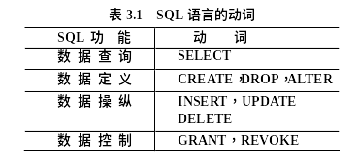
5.语言简洁，易学易用
SQL功能极强，完成核心功能只用了9个动词（命令）。

Slide 12
3.1 SQL概述
3.1.1 SQL 的产生与发展
3.1.2 SQL的特点
3.1.3 SQL的基本概念

Slide 13
SQL的基本概念
SQL支持关系数据库系统三级模式结构，分别有相应的概念与3个模式对应
SQL
视图1
视图2
外模式
基本表1
基本表2
基本表3
基本表4
模 式
存储文件1
存储文件2
内模式

Slide 14
SQL的基本概念（续）
基本表→模式
  本身独立存在的表
  SQL中一个基本表就对应一个关系
  一个(或多个)基本表对应一个存储文件
  一个表可以带若干索引
存储文件→内模式
  存储文件的逻辑结构组成了关系数据库的内模式
  物理结构是任意的，对用户透明
视图←→外模式
  从一个或几个基本表导出的表，是对某一用户数据逻辑结构和特征的描述
  数据库中只存放视图的定义而不存放视图对应的数据
  视图是一个虚表
  用户可以在视图上再定义视图
Notes:
五、硬盘存储的逻辑结构
我们常说硬盘有面，柱面，磁道和扇区，这些只不过是虚拟的逻辑概念。

Slide 15
第三章 关系数据库标准语言SQL
3.1 SQL概述
3.2 学生-课程数据库
3.3 数据定义
3.4 数据查询
3.5 数据更新
3.6 视图
3.7 空值的处理
3.8 小结

Slide 16
Student
学号 Sno | 姓名 Sname | 性别 Ssex | 年龄 Sage | 所在系 Sdept
201215121 | 李勇 | 男 | 20 | CS
201215122 | 刘晨 | 女 | 19 | IS
201215123 | 王敏 | 女 | 18 | MA
201215125 | 张立 | 男 | 19 | IS

Slide 17
Course
课程号 Cno | 课程名 Cname | 先行课 Cpno | 学分 Ccredit
1 | 数据库 | 5 | 4
2 | 数学 |  | 2
3 | 信息系统 | 1 | 4
4 | 操作系统 | 6 | 3
5 | 数据结构 | 7 | 4
6 | 数据处理 |  | 2
7 | PASCAL语言 | 6 | 4

Slide 18
SC
学号 Sno | 课程号 Cno | 成绩 Grade
201215121 | 1 | 92
201215121 | 2 | 85
201215121 | 3 | 88
201215122 | 2 | 90
201215122 | 3 | 80
Notes:
三张表的主码是谁？为什么？

Slide 19
第三章 关系数据库标准语言SQL
3.1 SQL概述
3.2 学生-课程数据库
3.3 数据定义
3.4 数据查询
3.5 数据更新
3.6 视图
3.7 空值的处理
3.8 小结

Slide 20
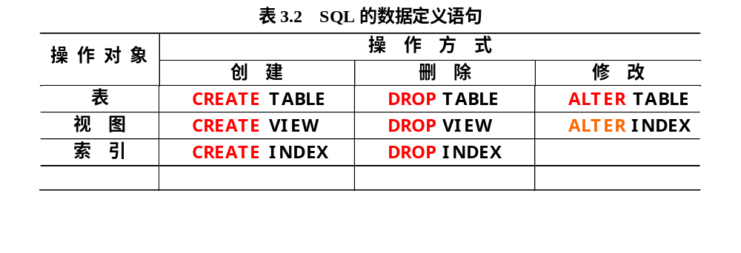
3.3 数据定义
SQL的数据定义功能: 表、视图和索引等对象的定义

Slide 21
3.3 数据定义
3.3.1 模式的定义和删除
3.3.2 基本表的定义、删除与修改
3.3.3 索引的建立与删除

Slide 22
3.3 创建数据表 （P82）
一、定义基本表
CREATE TABLE <表名>
  (<列名> <数据类型>[ <列级完整性约束条件> ]
  [，<列名> <数据类型>[ <列级完整性约束条件>] ]
  ……
  [，<表级完整性约束条件> ] )；
这些符号不是命令的一部分：
< >：必选项；[ ]：可选项；/：多选一项

Slide 23
学生表Student
[例5] 建立“学生”表Student。
CREATE TABLE Student
(Sno CHAR(9),
Sname CHAR(20) ，
Ssex CHAR(2)，
Sage SMALLINT，
Sdept CHAR(20)
)；

Slide 24
3.3.2 基本表的定义、删除与修改
一、定义基本表
CREATE TABLE <表名>
  (<列名> <数据类型>[ <列级完整性约束条件> ]
  [，<列名> <数据类型>[ <列级完整性约束条件>] ]
  ……
  [，<表级完整性约束条件> ] )；
列级完整性约束---与该表的一个属性有关
表级完整性约束---与该表的一个或多个属性有关

Slide 25
学生表Student
[例5] 建立“学生”表Student，它由学号Sno、姓名Sname、性别SSex、年龄Sage、所在系Sdept 5个属性组成，其中学号属性不能为空，并且其值是唯一的。
CREATE TABLE Student
(Sno CHAR(5) NOT NULL,
Sname CHAR(20) ，
Ssex CHAR(2)，
Sage INT，
Sdept CHAR(15)
)；
列级完整性约束条件

Slide 26
学生表Student
[例5] 建立“学生”表Student，学号是主码，姓名取值唯一。
CREATE TABLE Student
(Sno CHAR(9) ， /* 列级完整性约束条件*/
Sname CHAR(20) ， /* Sname取唯一值*/
Ssex CHAR(2)，
Sage SMALLINT，
Sdept CHAR(20)
)；
主码
PRIMARY KEY
UNIQUE
取值唯一

Slide 27
可以定义的完整性约束
PRIMARY KEY约束：用于定义基本表的主键。实体的完整性保证其值不能为NULL，也不能重复。 既可用于列约束，也可用于表约束。
FOREIGN KEY约束：指定某一个列或一组列作为外码，系统保证参照表在外码上的取值要么是被参照表中某一个主码值，要么取空值（参照完整性）。
NULL/NOT NULL：是否允许该属性列的值为NULL。
UNIQUE约束：用于指明基本表在某一列或多个列的组合上的取值必须唯一。既可用于列约束，也可用于表约束。
CHECK约束：用来检查字段值所允许的范围，既可用于列约束，也可用于表约束.
DEFAULT约束：当向数据库表中插入数据时，如果没有明确的提供输入值时，SQL自动为该列输入默认值。
Notes:
要自命名规则名称，加入 Constraint 规则名就可以了
PRIMARY KEY与 UNIQUE的区别？
unique是可以包含null值的,并且一个表中可以有多个unique constraint
而primarykey在一个表中只能有一个.并且不能有null值.
Default 40 for sage

Slide 28
PRIMARY KEY与 UNIQUE的区别？
  Unique约束的属性值是可以包含null值的,并且一个表中可以设置多个unique约束
  而primary key约束在一个表中只能有一个.并且属性值不能有null值.

Slide 29
二、数据类型
SQL中，域的概念用数据类型来实现
定义表的属性时，需要指明属性的数据类型及长度
选用哪种数据类型
  取值范围
  要做哪些运算

Slide 30
数据类型（续）
数据类型 | 含义
CHAR(n) | 长度为n的定长字符串
VARCHAR(n) | 最大长度为n的变长字符串
INT | 长整数（也可以写作INTEGER）
SMALLINT | 短整数
NUMERIC(p，d) | 定点数，由p位数字（不包括符号、小数点）组成，小数后面有d位数字
REAL | 取决于机器精度的浮点数
Double Precision | 取决于机器精度的双精度浮点数
FLOAT(n) | 浮点数，精度至少为n位数字
DATETIME | 日期时间型，包含年、月、日、时分秒，格式为YYYY-MM-DD-HH:MM:SS

Slide 31
课程表Course
[例6] 建立一个“课程”表Course
CREATE TABLE Course
( Cno CHAR(4) PRIMARY KEY，
Cname CHAR(40)，
Cpno CHAR(4) ，
Ccredit INT，
FOREIGN KEY (Cpno) REFERENCES Course(Cno)
);
先修课
Cpno是外码
被参照表是Course
被参照列是Cno

Slide 32
学生选课表SC
[例7] 建立一个“学生选课”表SC
CREATE TABLE SC
(Sno CHAR(9)，
Cno CHAR(4)，
Grade INT，
PRIMARY KEY (Sno，Cno)，
/* 主码由两个属性构成，必须作为表级完整性进行定义*/
FOREIGN KEY (Sno) REFERENCES Student(Sno)，
/* 表级完整性约束条件，Sno是外码，被参照表是Student */
FOREIGN KEY (Cno) REFERENCES Course(Cno)
/* 表级完整性约束条件， Cno是外码，被参照表是Course*/
);
check(grade>=0 and grade<=100),
Notes:
CREATE TABLE SC
(Sno CHAR(5),
Cno CHAR(4),
Grade INT,
constraint PK_1 PRIMARY KEY(Sno,Cno) ,
/* 主码由两个属性构成，必须作为表级完整性进行定义*/
FOREIGN KEY (Sno) REFERENCES Student1(Sno),
/* 表级完整性约束条件，Sno是外码，被参照表是Student */
FOREIGN KEY (Cno) REFERENCES Course(Cno)
/* 表级完整性约束条件， Cno是外码，被参照表是Course*/
);

Slide 33
系统执行上面的Create Table语句后，就在数据库中建立一个新的空的表，并将有关表的定义及其有关约束条件存放在数据库的数据字典中。
完整性约束条件的名称
  默认自动命名
  若要用户自己命名约束名称， 方法(P165)：
  Constraint <约束名> <约束条件>
  SQL Server2008中查看指定表的所有完整性规则的名称:
  exec sp_helpconstraint 表名

Slide 34
三、修改基本表
增加新的一列
增加新的完整性规则
删除已有的完整性规则
ALTER TABLE <表名>
    [ ADD [COLUMN] <新列名> <数据类型> [ 列级完整性约束 ] ]
    [ ADD [CONSTRAINT <完整性约束名>] <完整性约束条件>…]
    [ DROP [CONSTRAINT ] <完整性约束名> ]
    [ DROP [COLUMN] <列名>]
    [ ALTER COLUMN <列名> <数据类型> [null / not null] ]
删除已有的列
修改已有的一列的数据类型或者是否允许为空
Notes:
约束在创建后SQL Server将指导约束的名称保存在系统表sysobjects中，并把创建的文本代码保存在系统表syscomments中。

Slide 35
修改基本表（续）
[例3.8]向Student表增加“入学时间Scome”列，其数据类型为日期型。
  ALTER TABLE Student ADD Scome DATE；
  不论基本表中原来是否已有数据，新增加的列一律为空值。
[例3.9]将年龄的数据类型改为半字长整数（原来的数据类型是全字长整数） 。
ALTER TABLE Student ALTER Column Sage SMALLINT；
[例3.10] 删除关于学号为主键的约束。
ALTER TABLE Student DROP pk__Student__76CBA758
Notes:
完整性约束规则系统要么自动命名，要么用户命名

Slide 36
四、删除基本表
DROP TABLE <表名> [RESTRICT|CASCADE]
RESTRICT：删除表是有限制的。
  欲删除的基本表不能被其他表的约束所引用
  如果存在依赖该表的对象，则此表不能被删除
CASCADE：删除该表没有限制。
  在删除基本表的同时，相关的依赖对象一起删除

Slide 37
四、删除基本表
[例11] 删除Student表
  DROP TABLE Student CASCADE
  基本表定义被删除，相关的数据和索引自动被删除
  表上建立的视图自动被删除
不同的DBMS实现不一样，SQL Server2008没有RESTRICT和CASCADE选项,删除表的同时删除相关的限制和索引，但是视图不删除

Slide 38
3.3 数据定义
3.3.2 基本表的定义、删除与修改
3.3.3 索引的建立与删除

Slide 39
3.3.3 索引的建立与删除
索引：按照（关系中）某个关键字（索引关键字）对元组进行排序，建立索引文件
建立索引的目的：加快查询速度
谁可以建立索引
  DBA 或表的属主（即建立表的人）
  DBMS一般会自动建立以下列上的索引
    PRIMARY KEY
    UNIQUE
谁维护索引
  DBMS自动完成
使用索引
  DBMS自动选择是否使用索引以及使用哪些索引
Notes:
Sysindexes表中
创建主键约束的错误信息里面有提示

Slide 40
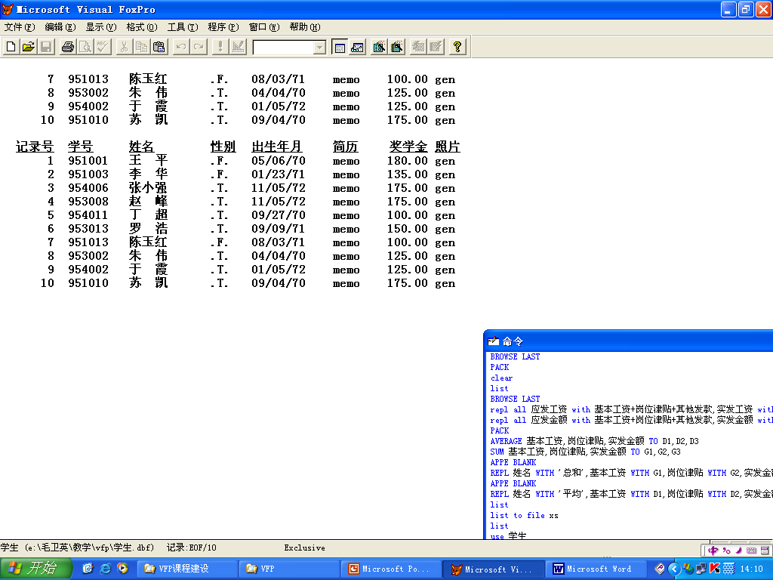
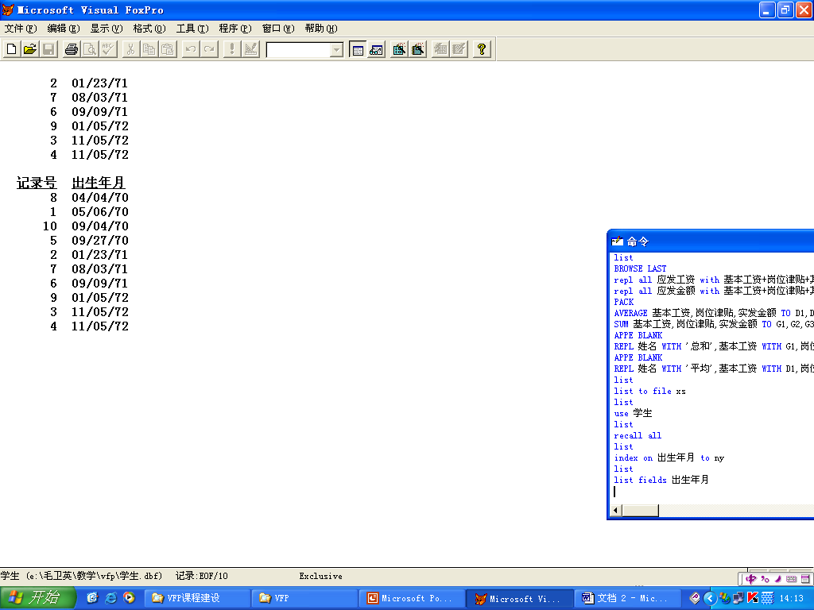
    索引的概念和排序原理
一、索引文件的概念
仅由索引关键字和记录指针（记录号）组成的文件。
表：
索引：

Slide 41
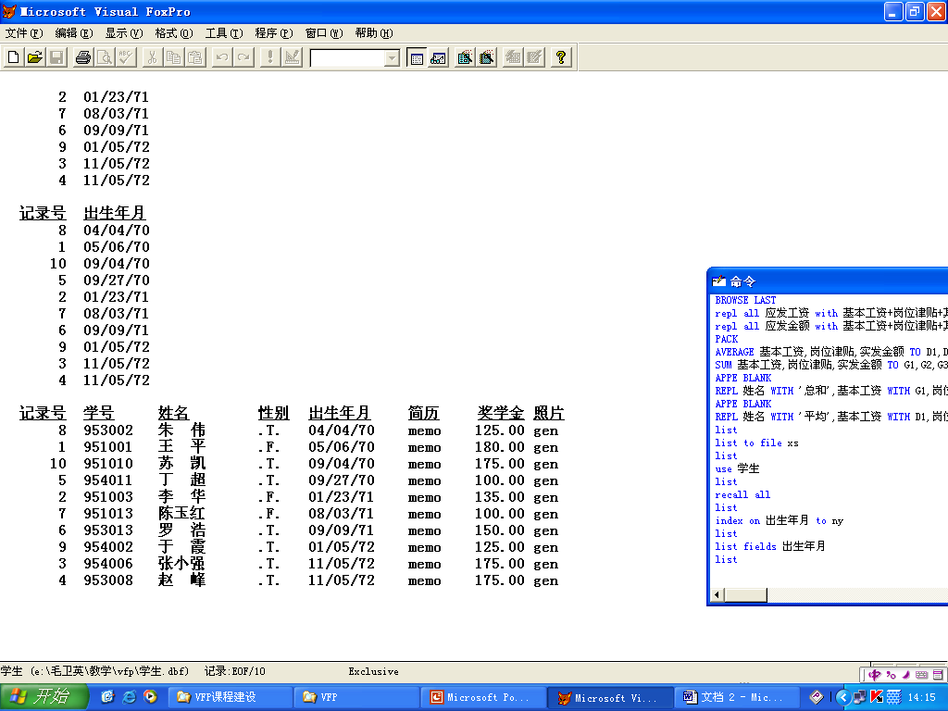
索引实现快速查询的原理：
在索引中快速查找某出生年月的记录，得到记录号，完成查询。
索引：

Slide 42
索 引
RDBMS中索引一般采用B+树、HASH索引来实现
  B+树索引具有动态平衡的优点
  HASH索引具有查找速度快的特点
采用B+树，还是HASH索引 则由具体的RDBMS来决定
索引是关系数据库的内部实现技术，属于内模式的范畴
CREATE INDEX语句定义索引时，可以定义索引是唯一索引、非唯一索引或聚簇索引

Slide 43
一、建立索引
语句格式
  CREATE [UNIQUE] [CLUSTER] INDEX <索引名>
  ON <表名>(<列名1>[<次序>][,<列名2>[<次序>] ]…)；
  <表名>：指定要建索引的基本表的名字
  索引关键字可以是该表的一列或者多列，各列之间用逗号分隔；每个<列名>后用<次序>指定索引值的排列次序,ASC/DESC；
  可以定义唯一索引、聚簇索引或普通索引
    UNIQUE：唯一索引，要求一个索引值只能对应唯一的一条记录，建立了唯一索引以后可以保证表中数据在索引值上的唯一，作用类似于唯一约束
    CLUSTER：聚簇索引，是指索引项的顺序与表中记录的物理顺序一致的索引。聚簇索引是一种对磁盘上实际数据重新组织以按指定的一个或多个列的值排序（P236）
Notes:
唯一索引和唯一
只有当唯一性是数据本身的特征时，指定唯一索引才有意义。如果必须实施唯一性以确保数据的完整性，则应在列上创建 UNIQUE 或 PRIMARY KEY 约束，而不要创建唯一索引。

Slide 44
如果按照年龄建聚簇索引，需要对表中的记录重新组织存储
学号 Sno | 姓名 Sname | 性别 Ssex | 年龄 Sage | 所在系 Sdept
201215121 | 李勇 | 男 | 20 | CS
201215122 | 刘晨 | 女 | 19 | IS
201215123 | 王敏 | 女 | 18 | MA
201215125 | 张立 | 男 | 19 | IS

Slide 45
如果按照年龄建聚簇索引，需要对表中的记录重新组织存储
学号 Sno | 姓名 Sname | 性别 Ssex | 年龄 Sage | 所在系 Sdept
201215121 | 李勇 | 男 | 20 | CS
201215122 | 刘晨 | 女 | 19 | IS
201215123 | 王敏 | 女 | 18 | MA
201215125 | 张立 | 男 | 19 | IS
学号 Sno | 姓名 Sname | 性别 Ssex | 年龄 Sage | 所在系 Sdept
201215121 | 李勇 | 男 | 20 | CS
201215122 | 刘晨 | 女 | 19 | IS
201215125 | 张立 | 男 | 19 | IS
201215123 | 王敏 | 女 | 18 | MA

Slide 46
建立索引（续）
[例3.13]
CREATE CLUSTER INDEX Stusname ON Student(Sname)；
  在Student表的Sname（姓名）列上建立一个聚簇索引
一个基本表上最多只能建立一个聚簇索引
经常更新的列不宜建立聚簇索引
在最经常查询的列上建立聚簇索引以提高查询效率
Notes:
索引的有关说明 可以动态地定义索引，即可以随时建立和删除索引 不允许用户在数据操作中引用索引。索引如何使用完全由系统决定，这支持了数据的物理独立性 应该在使用频率高的、经常用于连接的列上建索引 一个表上可建多个索引。索引可以提高查询效率，但索引过多耗费空间，且降低了插入、删除、更新的效率

Slide 47
建立索引（续）
[例3.14]为学生-课程数据库中的Student，Course，SC三个表建立索引。
  CREATE UNIQUE INDEX Stusno ON Student(Sno)；
  CREATE UNIQUE INDEX Coucno ON Course(Cno)；
  CREATE UNIQUE INDEX SCno ON SC(Sno ASC，Cno DESC)；
  Student表按学号升序建唯一索引
  Course表按课程号升序建唯一索引
  SC表按学号升序和课程号降序建唯一索引

Slide 48
二、删除索引
语句格式：
DROP INDEX <索引名>；
删除索引时，系统会从数据字典中删去有关该索引的定义。
  [例15] 删除Student表的Stusname索引
    DROP INDEX Stusname；
由于索引是DBMS自动采用，普通用户、程序员等人员不直接使用索引，所以初学者会感觉索引用处不大，但是索引可以大大地提高查询的效率。因此对于DBA来说，如何建立有效的索引是很关键的任务！

Slide 49
第三章 关系数据库标准语言SQL
3.1 SQL概述
3.2 学生-课程数据库
3.3 数据定义
3.4 数据查询
3.5 数据更新
3.6 视图
3.7 小结

Slide 50
数据查询
查询的属性列
语句格式
SELECT [ALL/DISTINCT] <目标列表达式>[,<目标列表达式>] …
FROM <表名或视图名>[， <表名或视图名> ] …
[ WHERE <条件表达式> ]
[ GROUP BY <列名1> [ HAVING <条件表达式> ] ]
[ ORDER BY <列名2> [ ASC|DESC ] ]；
数据来源

Slide 51
3.4 数据查询
3.4.1 单表查询
3.4.2 连接查询
3.4.3 嵌套查询
3.4.4 集合查询
3.4.5 Select语句的一般形式

Slide 52
3.4.1 单表查询
查询仅涉及一个表：
  一、 选择表中的若干列
  二、 选择表中的若干元组
  三、 ORDER BY子句
  四、 集函数
  五、 GROUP BY子句
Notes:
不同的要求采用不同的子句

Slide 53
一、 选择表中的若干列
1、查询指定列：对应关系代数的投影
[例3.16] 查询全体学生的学号与姓名。
  SELECT
  FROM
Sno，Sname
Student
  关系代数：∏_{Sno,Sname}(student)

Slide 54
一、 选择表中的若干列
[例3.17] 查询全体学生的姓名、学号、所在系。
  SELECT
  FROM
Sno，Sname， Sdept
Student
  关系代数：∏_{Sno,Sname,Sdept}(student)

Slide 55
2、选出所有属性列：
  在SELECT关键字后面列出所有列名
  [例3.18] 查询全体学生的详细记录。
    SELECT Sno,Sname,Ssex,Sage,Sdept
    FROM Student；
  也可以将<目标列表达式>指定为 *
  SELECT *
  FROM Student；

Slide 56
3. 查询经过计算的属性列值
SELECT子句的<目标列表达式>可以为：
  表中的某个属性列
  有关属性列的一个表达式，即可以将属性列经过一定的计算后作为查询结果，可以包含：
    算术表达式
    字符串常量
    函数（函数的用法依赖于不同的DBMS系统）
    列别名

Slide 57
查询经过计算的值（续）
[例3.19] 查全体学生的姓名及其出生年份。
  SELECT Sname，
  FROM Student；
  输出结果：
Sage
2019-Sage
Sname | 2019-Sage
李勇 | 1999
刘晨 | 2000
王名 | 2001
张立 | 2000

Slide 58
查询经过计算的值（续）
[例补充]
  SELECT Sname，2019
  FROM Student；
  输出结果：
Sname | 2019
李勇 | 2019
刘晨 | 2019
王名 | 2019
张立 | 2019

Slide 59
查询经过计算的值（续）
[例3.20] 查询全体学生的姓名、出生年份和所在系，要求用小写字母表示所在系名。
要求输出结果：
李勇 | Year of Birth: | 1999 | cs
刘晨 | Year of Birth: | 2000 | is
王名 | Year of Birth: | 2001 | ma
张立 | Year of Birth: | 2000 | is

Slide 60
SELECT Sname， 'Year of Birth: '，2019-Sage， Sdept
  FROM Student；
ISLOWER(Sdept)
Sname | 'Year of Birth:' | 2019-Sage | ISLOWER(Sdept)
李勇 | Year of Birth: | 1999 | cs
刘晨 | Year of Birth: | 2000 | is
王名 | Year of Birth: | 2001 | ma
张立 | Year of Birth: | 2000 | is

Slide 61
查询经过计算的值（续）
使用列别名改变查询结果的列标题:
SELECT Sname NAME，'Year of Birth: ’ BIRTH，
  2018-Sage BIRTHDAY，ISLOWER(Sdept) DEPARTMENT
FROM Student；
  输出结果：

Slide 62
NAME | BIRTH | BIRTHDAY | DEPARTMENT
李勇 | Year of Birth: | 1999 | cs
刘晨 | Year of Birth: | 2000 | is
王名 | Year of Birth: | 2001 | ma
张立 | Year of Birth: | 2000 | is

Slide 63
3.4.1 单表查询
查询仅涉及一个表：
  一、 选择表中的若干列
  二、 选择表中的若干元组
  三、 ORDER BY子句
  四、 集函数
  五、 GROUP BY子句

Slide 64
二、选择表中的若干元组
1. 消除取值重复的行
  [例3.21] 查询选修了课程的学生学号。
学号 Sno | 课程号 Cno | 成绩 Grade
201215121 | 1 | 92
201215121 | 2 | 85
201215121 | 3 | 88
201215122 | 2 | 90
201215122 | 3 | 80
Notes:
Distinct:明显的，清楚的； 卓越的，不寻常的； 有区别的

Slide 65
二、选择表中的若干元组
1. 消除取值重复的行
  [例3.21] 查询选修了课程的学生学号。
  SELECT Sno FROM SC；
  执行上面的SELECT语句后，结果为：
  等价于：
  SELECT ALL Sno FROM SC；
Sno
201215121
201215121
201215121
201215122
201215122
Notes:
Distinct:明显的，清楚的； 卓越的，不寻常的； 有区别的

Slide 66
SELECT [ALL / DISTINCT] <目标列表达式>[,<目标列表达式>] …
FROM <表名或视图名>[， <表名或视图名> ] …

Slide 67
消除取值重复的行（续）
指定DISTINCT关键词，去掉 查询结果表中重复的行
SELECT DISTINCT Sno
FROM SC；
执行结果：
Sno
201215121
201215122

Slide 68
2.查询满足指定条件的元组
用WHERE子句指定查询条件，一般是针对某个属性值的条件
表3.6 常用的查询条件
查 询 条 件 | 谓 词
比较大小 | =，>，<，>=，<=，!=，<>，!>，!< 上述比较运算符
确定范围 | BETWEEN AND，NOT BETWEEN AND
确定集合 | IN，NOT IN
字符匹配 | LIKE，NOT LIKE
空 值 | IS NULL，IS NOT NULL
多重条件（逻辑运算） | AND，OR，NOT

Slide 69
(1) 比较大小
［例3.22］ 查询计算机科学系全体学生的名单。
  SELECT
  FROM
  WHERE Sdept=‘CS’；
Sname
Student
  等价于关系代数：∏_{Sname}( σ_{Sdept} _{= ‘CS'} (Student))
  不等价于关系代数： σ_{Sdept} _{= ‘CS'} (∏_{Sname}(Student))

Slide 70
(1) 比较大小
[例3.23] 查询所有年龄在20岁以下的学生姓名及其年龄。
  SELECT Sname，Sage
    FROM Student
    WHERE Sage < 20；

Slide 71
条件查询的基本处理过程：
  取出源表的第一个元组，针对该元组，检查条件是否满足，若满足，该元组（或者元组的一部分）放入查询结果集。
  取出第二个元组，重复执行上述检查
  。。。。。。
  直到所有元组处理完
查询执行的过程是对所有记录的一次循环。

Slide 72
(1) 比较大小
［例3.24］ 查询考试成绩有不及格的学生的学号。
    SELECT
    FROM
    结果准确吗？为什么？
Sno
学号 Sno | 课程号 Cno | 成绩 Grade
201215121 | 1 | 50
201215121 | 2 | 40
201215121 | 3 | 88
201215122 | 2 | 90
201215122 | 3 | 80
SC
WHERE Grade<60

Slide 73
(1) 比较大小
    SELECT DISTINCT Sno
    FROM SC
    WHERE Grade<60；

Slide 74
（2）确定范围
谓词: BETWEEN … AND …
NOT BETWEEN … AND …
[例3.25] 查询年龄在20~23岁（包括20岁和23岁）之间的学生的姓名、系别和年龄
  SELECT Sname，Sdept，Sage
    FROM Student
    WHERE Sage BETWEEN 20 AND 23；
  SELECT Sname，Sdept，Sage
    FROM Student
    WHERE
Sage>=20 and Sage<=23;

Slide 75
（2）确定范围
[例3.26] 查询年龄不在20~23岁之间的学生姓名、系别和年龄
SELECT Sname，Sdept，Sage
FROM Student
WHERE Sage NOT BETWEEN 20 AND 23；

Slide 76
(3) 确定集合
谓词：IN <集合> ；NOT IN <集合>
[例3.27]查询信息系（IS）、数学系（MA）和计算机科学系（CS）学生的姓名和性别。
  SELECT Sname，Ssex
  FROM Student
  WHERE Sdept IN ( 'IS'，'MA'，'CS' );
[例3.28]查询既不是信息系、数学系，也不是计算机科学系的学生的姓名和性别。
  SELECT Sname，Ssex
  FROM Student
WHERE Sdept NOT IN ( 'IS'，'MA'，'CS' );
Notes:
可以适当引入嵌套查询

Slide 77
(4)字符匹配
谓词： [NOT] LIKE‘<匹配串>’[ESCAPE‘ <换码字符>’]
匹配串为固定字符串
  [例3.29] 查询学号为201215121的学生的详细情况。
    SELECT *
    FROM Student
    WHERE Sno = ' 201215121 '；
  等价于：
    SELECT *
    FROM Student
    WHERE Sno LIKE ‘201215121’；
Notes:
单引号，不是双引号
查询条件针对字符型属性

Slide 78
字符匹配（续）
2) 匹配串为含通配符的字符串
%：表示任意多个字符；如：“a%b”表示以a开头，以b结尾的字符串。“ab”、“acb”、“acsdcdb”都与之匹配；
_： 表示任意一个字符；如“a_b”表示以a开头以b结尾的长度为3的字符串。
Notes:
注：SQL Server2008中一个汉字只使用一个"_"表示.

Slide 79
字符匹配（续）
[例3.30] 查询所有姓刘学生的姓名、学号和性别。
  SELECT Sname，Sno，Ssex
  FROM Student
  WHERE Sname LIKE ‘刘%’;
[例3.31] 查询姓"欧阳"且全名为三个汉字的学生的姓名。
  SELECT Sname
  FROM Student
  WHERE Sname LIKE '欧阳_';

Slide 80
字符匹配（续）
[例3.32] 查询名字中第2个字为"阳"字的学生的姓名和学号。
  SELECT Sname，Sno
  FROM Student
  WHERE Sname LIKE ‘_阳%’;
[例3.33] 查询所有不姓刘的学生姓名。
  SELECT Sname
  FROM Student
  WHERE Sname NOT LIKE '刘%';

Slide 81
字符匹配（续）
[例3.34] 查询DB_Design课程的课程号和学分。
SELECT Cno，Ccredit
FROM Course
WHERE Cname = ‘DB_Design’；
SELECT Cno，Ccredit
FROM Course
WHERE Cname LIKE ‘DB_Design’；
Notes:
正斜杠/ slash 表示除法，分隔。在windows系统中通常用来分隔命令行参数，/表示选项等。不能作为文件名。 反斜杠\ backslash，在windows系统中用来表示目录。

Slide 82
字符匹配（续）
3) 使用换码字符将换码字符后面的通配符转义为普通字符
[NOT] LIKE‘<匹配串>’[ESCAPE‘ <换码字符>’]
SELECT Cno，Ccredit
FROM Course
WHERE Cname LIKE 'DB\_Design' ESCAPE ‘\’；
ESCAPE ‘＼’ 表示“ ＼” 为换码字符,这样“\”后紧跟的字符“_”不再具有通配符的含义，而取其本身含义，被转义为普通的“_”字符，换码字符也可以为其他符号。
Notes:
正斜杠/ slash 表示除法，分隔。在windows系统中通常用来分隔命令行参数，/表示选项等。不能作为文件名。 反斜杠\ backslash，在windows系统中用来表示目录。

Slide 83
字符匹配（续）
[例3.35] 查询以"DB_"开头，且倒数第3个字符为 i的课程的详细情况。
SELECT *
FROM Course
WHERE Cname LIKE 'DB\_%i_ _' ESCAPE ‘\’；

Slide 84
(5) 涉及空值的查询
  谓词： IS NULL 或 IS NOT NULL
  ★“IS” 不能用 “=” 代替
[例3.36] 某些学生选修课程后没有参加考试，所以有选课记录，但没
有考试成绩。查询缺少成绩的学生的学号和相应的课程号。
  SELECT Sno，Cno
  FROM SC
  WHERE Grade IS NULL
  [例3.37] 查所有有成绩的学生学号和课程号。
  SELECT Sno，Cno
  FROM SC
  WHERE Grade IS NOT NULL

Slide 85
(6) 多重条件查询
逻辑运算符：AND和 OR来联结多个查询条件
    AND的优先级高于OR
    可以用括号改变优先级

Slide 86
多重条件查询（续）
[例3.38] 查询计算机系年龄在20岁以下的学生姓名。
SELECT Sname
FROM Student
WHERE
Sdept=‘CS’
AND
Sage<20

Slide 87
多重条件查询（续）
改写[例12]
[例12] 查询信息系（IS）、数学系（MA）和计算机科学系（CS）学生的姓名和性别。
    SELECT Sname，Ssex
    FROM Student
    WHERE Sdept IN ( 'IS'，'MA'，'CS' )
可改写为：
    SELECT Sname，Ssex
    FROM Student
    WHERE Sdept= ' IS ' OR Sdept= ' MA' OR Sdept= ' CS '；

Slide 88
3.4.1 单表查询
查询仅涉及一个表：
  一、 选择表中的若干列
  二、 选择表中的若干元组
  三、 ORDER BY子句
  四、 集函数
  五、 GROUP BY子句

Slide 89
三、ORDER BY子句
ORDER BY子句：对查询结果排序
  查询结果可以按一个或多个属性值排序
  升序：ASC；降序：DESC；缺省值为升序
当排序列值为空值时
不同的DBMS处理可能不同

Slide 90
ORDER BY子句 （续）
[例3.39] 查询选修了3号课程的学生的学号及其成绩，查询结果按分数降序排列。
SELECT Sno，Grade
FROM SC
WHERE Cno= ' 3 '
ORDER BY Grade DESC；

Slide 91
ORDER BY子句 （续）
［例25］ 查询全体学生情况，查询结果按所在系的系号升序排列，同一系中的学生按年龄降序排列。
SELECT *
FROM Student
ORDER BY Sdept ASC，Sage DESC ;

Slide 92
3.4.1 单表查询
查询仅涉及一个表：
  一、 选择表中的若干列
  二、 选择表中的若干元组（WHERE子句）
  三、 ORDER BY子句
  四、 集函数
  五、 GROUP BY子句

Slide 93
SELECT子句的<目标列表达式>可以为：
  表中的某个属性列
  有关属性列的一个表达式，即可以将属性列经过一定的计算后作为查询结果，可以包含：
    算术表达式
    字符串常量
    函数（函数的用法依赖于不同的DBMS系统）
    列别名

Slide 94
四、集函数：用于针对集合的统计计算
常用集函数：(数据源、查询结果都是元组的集合)
  计数
    COUNT([DISTINCT/ALL] *)统计元组个数
    COUNT([DISTINCT/ALL] <列名>)：统计指定列中值的个数
  计算指定数值列值的总和
    SUM([DISTINCT/ALL] <列名>)
  计算指定数值列值的平均值
    AVG([DISTINCT/ALL] <列名>)
  计算指定数值列、日期值的最大最小值
  MAX([DISTINCT/ALL] <列名>)
  MIN([DISTINCT/ALL] <列名>)
Notes:
不同的；独特的；截然不同的

Slide 95
四、集函数：用于针对集合的统计计算
常用集函数：(数据源、查询结果都是元组的集合)
  计数
    COUNT([DISTINCT/ALL] *)统计元组个数
    COUNT([DISTINCT/ALL] <列名>)：统计指定列中值的个数
  计算指定数值列值的总和
    SUM([DISTINCT/ALL] <列名>)
  计算指定数值列值的平均值
    AVG([DISTINCT/ALL] <列名>)
  计算指定数值列值的最大最小值
  MAX([DISTINCT/ALL] <列名>)
  MIN([DISTINCT/ALL] <列名>)
运用集函数前，
需要先确定集函数
工作的集合
Notes:
不同的；独特的；截然不同的

Slide 96
集函数 （续）
[例3.41] 查询学生总人数。
    SELECT
    FROM Student；
*
Count(*)
1、确定集合：所有的元组的集合
2、利用集函数

Slide 97
集函数 （续）
[例3.42] 查询选修了课程的学生人数。
学号 Sno | 课程号 Cno | 成绩 Grade
201215121 | 1 | 92
201215121 | 2 | 85
201215121 | 3 | 88
201215122 | 2 | 90
201215122 | 3 | 80

Slide 98
集函数 （续）
    SELECT
    FROM SC；
Sno
COUNT(DISTINCT Sno)
COUNT(Sno)
确定集合：所有的学号的集合

Slide 99
集函数 （续）
[例3.43] 计算1号课程的学生平均成绩。
  SELECT
  FROM SC
  WHERE Cno= ' 1 '；
Grade
  AVG(Grade)

Slide 100
集函数 （续）
[例3.44] 查询选修1号课程的学生最高分数。
    SELECT
    FROM SC
    WHER Cno= ‘1’；
Grade
MAX(Grade)

Slide 101
集函数 （续）
[例3.45] 查询学生201215012所有课程成绩的总分。
    SELECT
    FROM SC
    WHER Sno= ‘201215012’；
Grade
SUM(Grade)

Slide 102
集函数 （续）
[例补充] 查询20岁以上学生的总人数。

Slide 103
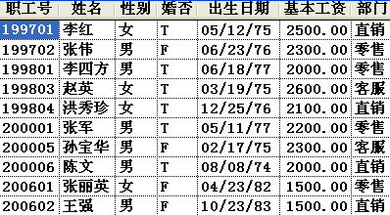
查询女职工总人数
查询工资在2500以上
的男职工人数
查询未婚人数
查询零售部的人数
查询该企业一共有多少个部门
查询该企业员工每个月的平均工资、工资总数、最高工资和最低工资
查询姓李的职工总人数

Slide 104
3.4.1 单表查询
查询仅涉及一个表：
  一、 选择表中的若干列
  二、 选择表中的若干元组
  三、 ORDER BY子句
  四、 集函数
  五、 GROUP BY子句

Slide 105
五、GROUP BY子句
GROUP BY子句对查询中间结果（集函数作用的集合）进行分组：
目的：细化集函数的作用对象
  未对查询中间结果分组，集函数将作用于整个查询中间结果，最终统计出一个结果
  对查询中间结果分组后，集函数将分别作用于每个组
  按GROUP BY指定的一列或多列值分组，值相等的为一组
  集函数将对每个分组计算结果，统计出多个结果

Slide 106
GROUP BY子句（续）
[例补充] 求男女生学生人数。
ssex | 人数
男 | 30
女 | 34
SELECT ssex，
FROM Student
GROUP BY ssex；
COUNT(*)
Notes:
无用就成了废品。于人无益，就成了别人的废品；不爱国，就成了民族的废品；不行善，就成了世界的废品；无爱心，就成了天地的废品。废品的命运就是被抛弃。

Slide 107
GROUP BY子句（续）
求学生总人数。
学号 Sno | 姓名 Sname | 性别 Ssex | 年龄 Sage | 所在系 Sdept
201215121 | 李勇 | 男 | 20 | CS
201215122 | 刘晨 | 女 | 19 | IS
201215123 | 王敏 | 女 | 18 | MA
201215125 | 张立 | 男 | 19 | IS
SELECT count(*)
FROM Student
Notes:
无用就成了废品。于人无益，就成了别人的废品；不爱国，就成了民族的废品；不行善，就成了世界的废品；无爱心，就成了天地的废品。废品的命运就是被抛弃。

Slide 108
GROUP BY子句（续）
[例补充] 求男女生学生人数。
Count(*)
SELECT *
FROM Student
GROUP BY ssex；
学号 Sno | 姓名 Sname | 性别 Ssex | 年龄 Sage | 所在系 Sdept
201215121 | 李勇 | 男 | 20 | CS
201215125 | 张立 | 男 | 19 | IS
201215122 | 刘晨 | 女 | 19 | IS
201215123 | 王敏 | 女 | 18 | MA
Notes:
无用就成了废品。于人无益，就成了别人的废品；不爱国，就成了民族的废品；不行善，就成了世界的废品；无爱心，就成了天地的废品。废品的命运就是被抛弃。

Slide 109
GROUP BY子句（续）
[例3.46] 求各个课程号及相应的选课人数。
Cno | 人数
1 | 22
2 | 34
3 | 44
4 | 33
5 | 48
Notes:
无用就成了废品。于人无益，就成了别人的废品；不爱国，就成了民族的废品；不行善，就成了世界的废品；无爱心，就成了天地的废品。废品的命运就是被抛弃。

Slide 110
SC
SELECT count(Sno)
FROM SC
学号 Sno | 课程号 Cno | 成绩 Grade
201215121 | 1 | 92
201215121 | 2 | 85
201215121 | 3 | 88
201215122 | 2 | 90
201215122 | 3 | 80
Notes:
三张表的主码是谁？为什么？

Slide 111
SC
SELECT count(Sno)
FROM SC
GROUP BY Cno；
学号 Sno | 课程号 Cno | 成绩 Grade
201215121 | 1 | 92
201215121 | 2 | 85
201215122 | 2 | 90
201215121 | 3 | 88
201215122 | 3 | 80
Notes:
三张表的主码是谁？为什么？

Slide 112
GROUP BY子句（续）
SELECT Cno，COUNT(Sno)
FROM SC
GROUP BY Cno；
Notes:
无用就成了废品。于人无益，就成了别人的废品；不爱国，就成了民族的废品；不行善，就成了世界的废品；无爱心，就成了天地的废品。废品的命运就是被抛弃。

Slide 113
GROUP BY子句（续）
例：查询各学生学号，以及所选修课程的数目。
Sno | 数目
201215121 | 2
201215122 | 4
201215123 | 4
201215125 | 3
201215126 | 8
SELECT Sno，
FROM SC
GROUP BY Sno；
COUNT(Cno)
Notes:
无用就成了废品。于人无益，就成了别人的废品；不爱国，就成了民族的废品；不行善，就成了世界的废品；无爱心，就成了天地的废品。废品的命运就是被抛弃。

Slide 114
SC
学号 Sno | 课程号 Cno | 成绩 Grade
201215121 | 1 | 92
201215121 | 2 | 85
201215121 | 3 | 88
201215122 | 2 | 90
201215122 | 3 | 80
Notes:
三张表的主码是谁？为什么？

Slide 115
SC
SELECT count(Cno)
FROM SC
GROUP BY Sno；
学号 Sno | 课程号 Cno | 成绩 Grade
201215121 | 1 | 92
201215121 | 2 | 85
201215121 | 3 | 88
201215122 | 2 | 90
201215122 | 3 | 80
Notes:
三张表的主码是谁？为什么？

Slide 116
GROUP BY子句（续）
Sno | 数目
201215121 | 2
201215122 | 4
201215123 | 4
201215125 | 3
201215126 | 8
SELECT Sno，
FROM SC
GROUP BY Sno；
COUNT(Cno)
Notes:
无用就成了废品。于人无益，就成了别人的废品；不爱国，就成了民族的废品；不行善，就成了世界的废品；无爱心，就成了天地的废品。废品的命运就是被抛弃。

Slide 117
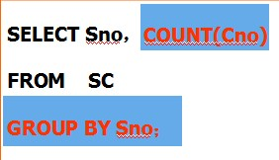

GROUP BY子句（续）
[例3.47] 查询选修了3门以上课程的学生学号。
  SELECT Sno
  FROM SC
  GROUP BY Sno HAVING COUNT(Cno) >3；
WHERE COUNT(Cno) >3

Slide 118
GROUP BY子句（续）
HAVING短语与WHERE子句的区别：
  作用对象不同
    WHERE子句作用于基表或视图，从中选择满足条件的元组，所以其条件一般都是针对属性列值的条件
    HAVING短语作用于分组，从中选择满足条件的分组。所以其条件一般都包含集函数

Slide 119
GROUP BY子句（续）
[例3.48] 查询平均成绩大于等于90分的学生学号和平均成绩。
SELECT Sno, AVG(grade)
  FROM SC
  GROUP BY Sno
  HAVING AVG(grade)>=90;

Slide 120
GROUP BY子句（续）
[例补充] 查询有2门以上课程是90分以上的学生的学号及（90分以上的）课程数
  SELECT Sno,
  FROM SC
  WHERE Grade>=90
  GROUP BY Sno
COUNT(*)
  HAVING COUNT(*)>=2;

Slide 121
SELECT语句的执行过程
SELECT… ⑤ 投影
FROM… ① TABLE→内存
WHERE… ② 选取元组
GROUP BY… ③ 分组
HAVING… ④ 选择分组
ORDER BY…… ⑥ 排序输出
Notes:
人手工处理查询的过程类似

Slide 122
查询处理过程示意图
SC表进内存（执行From SC）
学号 Sno | 课程号 Cno | 成绩 Grade
200215121 | 1 | 92
200215121 | 2 | 85
200215121 | 3 | 88
200215122 | 2 | 90
200215122 | 1 | 95
200215122 | 3 | 80

Slide 123
查询处理过程示意图
选择
执行（WHERE Grade>=90）
学号 Sno | 课程号 Cno | 成绩 Grade
200215121 | 1 | 92
200215121 | 2 | 85
200215121 | 3 | 88
200215122 | 2 | 90
200215122 | 1 | 95
200215122 | 3 | 80

Slide 124
查询处理过程示意图
选择结果（执行Where Grade>=90）
学号 Sno | 课程号 Cno | 成绩 Grade
200215121 | 1 | 92
200215122 | 2 | 90
200215122 | 1 | 95

Slide 125
查询处理过程示意图
进行分组
（执行GROUP BY Sno）
组号 Sno | 课程号 Cno | 成绩 Grade
200215121 | 1 | 92
200215122 | 2 | 90
 | 1 | 95

Slide 126
查询处理过程示意图
筛选分组（执行HAVING COUNT(*)>=2 ）
组号 Sno | 课程号 Cno | 成绩 Grade
200215121 | 1 | 92
200215122 | 2 | 90
 | 1 | 95

Slide 127
查询处理过程示意图
筛选结果（执行HAVING COUNT(*)>=2 ）
组号 Sno | 课程号 Cno | 成绩 Grade
200215122 | 2 | 90
 | 1 | 95

Slide 128
查询处理过程示意图
使用GROUP BY子句后，SELECT子句的列名列表中只能出现分组属性和集函数
投影（执行SELECT Sno, COUNT(*) ）
组号 Sno | 课程号 Cno | 成绩 Grade
200215122 | 2 | 90
 | 1 | 95
sno | count(*)
200215122 | 2

Slide 129
GROUP BY子句（续）
[例补充] 查询有2门以上课程是90分以上的学生的学号及（90分以上的）课程数
  SELECT Sno,
  FROM SC
  WHERE Grade>=90
  GROUP BY Sno
COUNT(*)
  HAVING COUNT(*)>=2;

Slide 130
GROUP BY子句（续）
[例补充] 查02级学生中选修课程在 5 门以上且都及格的学生学号及总平均分，并按平均成绩排序
SELECT Sno,AVG(grade)
FROM SC
WHERE Sno like ’2002%’
GROUP BY Sno
HAVING Count(*)>=5 and min(grade)>=60
ORDER BY AVG(grade)

Slide 131
GROUP BY子句（续）
[例补充] 查02级学生中选修课程在 5 门以上且都及格的学生学号及总平均分，并按平均成绩排序
SELECT Sno,AVG(Grade)
FROM SC
WHERE Grade>=60
AND Sno like ’2002%’
GROUP BY Sno
Having count(*)>=5
ORDER BY AVG(Grade)
对不对？

Slide 132
GROUP BY子句（续）
使用GROUP BY子句后，SELECT子句的列名列表中只能出现分组属性(GROUP BY子句中的属性)和集函数

Slide 133


下课了。。。
追
求
休息一会儿。。。

